Slide 1
স্বাগতম

Slide 2
শিক্ষক পরিচিতি
মোঃ আবদুল আউয়াল
সিনিয়র শিক্ষক (সামাজিক বিজ্ঞান)

Slide 3
পাঠ পরিচিতি
বাংলাদেশ ও বিশ্ব পরিচয়
অধ্যায়- ৩

Slide 4
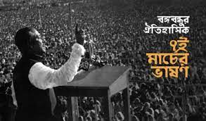

Slide 5
আজকের পাঠঃ
বঙ্গবন্ধুর৭ই মার্চের ভাষণ

Slide 6
শিখণ ফল
১)পাকিস্তানের শোষণ ও নির্যাতনের বর্ননা করতে পারবে।
২) বাংলাদেশের সম্পদ কিভাবে পাকিস্তানে পাচার করত তা বর্ণনা করতে পারবে।

Slide 7
পাঠ আলোচনা

Slide 8
জোড়ায় কাজঃ
১) বঙ্গবন্ধুর কোথায় ৭ই মার্চের ভাষণের উল্লেখ যোগ্য দিক গুলো লেখ?
২) বঙ্গবন্ধুর ৭ই মার্চের ভাষনের প্রেক্ষাপট বর্ণনা কর

Slide 9
মূল্যায়ন
১)বঙ্গবন্ধু৭ই মার্চের ভাষণ কোথায় দিয়েছেন?
২)৭ই মার্চের ভাষণটি কত সময়ের ছিল?

Slide 10
বাড়ির কাজঃ
১)বঙ্গবন্ধু৭ই মার্চের ভাষণ থেকে তোমরা কি জানতে পেরেছ?

Slide 11
ধন্যবাদ

